Slide 1
Phần Mềm Thu Thập Dữ Liệu
Sinh viên thực hiện:
Lê Nguyễn Đức Duy: B1611126
Nguyễn Văn Linh: B1609778
Giáo viên hướng dẫn:
Tiến Sĩ Lưu Tiến Đạo

Slide 2
01
GIỚI THIỆU
Trình bày sơ lượt về đề tài.
CHƯƠNG
02
MÔ TẢ BÀI TOÁN
Trình bài giải pháp cho từng bài toán.
03
THIẾT KẾ VÀ CÀI ĐẶT
Thiết kế hệ thống.
04
KẾT QUẢ ĐẠT ĐƯỢC
Thành quả đạt được sao khi cài đặt các giải thuật.
05
PHỤ LỤC
Code chương trình tương ứng với từng file.

Slide 3
Chương 1: GIỚI THIỆU
Đặt Vấn Đề
I
Đề tài sẽ kết hợp những giải thuật và thuật toán khác nhau.
II
Lịch Sử Giải Quyết Vấn Đề
Gồm 4 bước để giải quyết vấn đề.

Slide 4
Lịch Sử Giải Quyết Vấn Đề
Viết chương trình lấy dữ liệu và truyền dữ liệu vào postgrestql.
Gọi các hàm đã được định nghĩa để xuất kết quả.
Bước 1
Bước 2
Bước 3
Bước 4
Kết Quả
Tìm hiểu beautyfulsoup và source code cả trang web.
Thu được chương trình lấy dữ lệu, truyền vào cơ sở dữ liệu và đưa lên đám mây.
Đưa dữ liệu lên
Heroku Colud

Slide 5
Chương 1: GIỚI THIỆU
Đặt Vấn Đề
Đối Tượng Và Phạm Vi Nghiên Cứu
I
IV
Đề tài sẽ kết hợp những giải thuật và thuật toán khác nhau.
Cách tạo ra một chương trình lấy dữ liệu dựa trên những kiến thức đã học.
Lịch Sử Giải Quyết Vấn Đề
Phương Pháp Nghiên Cứu
II
V
Gồm 4 bước để giải quyết vấn đề.
Vận dụng kiến thức được họcvà tham khảo thêm trên google.
Kết Quả Đạt Được Và Bố Cục
III
Mục Tiêu Đề Tài
VI
Tạo ra được một chương trình theo yêu cầu của đồ án môn khai khoán dữ liệu.
Tạo ra được chương trình thu thập dữ liệu.

Slide 6
Chương 2: MÔ TẢ BÀI TOÁN
I
Mô Tả Chi Tiết Bài Toán
- Những thẻ có trong source code của trang web.
- Lấy dữ liệu của các thẻ trong trang web bằng Beautyfulsoup.
- Truyền dữ liệu vào Postgresql.
- Đưa dữ liệu từ cơ sở dữ liệu lên Heroku coud.

Slide 7
Chương 2: MÔ TẢ BÀI TOÁN
II
I
Vấn Đề Liên Quan Tới Bài Toán
Mô Tả Chi Tiết Bài Toán
- Lấy dữ liệu web bằng beautyfulsoup.
- Truyền dữ liệu vào postgresql.
- Đưa dữ liệu từ postgresql lên Heroku cluod.

Slide 8
Chương 2: MÔ TẢ BÀI TOÁN
III
I
II
Mô Tả Giải Pháp Cho Bài Toán
Mô Tả Chi Tiết Bài Toán
Vấn Đề Liên Quan Tới Bài Toán
Các giải pháp cho bài toán lấy dữ lệu:
- Beautyfulsoup
- Postpresql
- Heroku coud

Slide 9
3. Mô Tả Giải Pháp Cho Bài Toán
Chương trình sử dụng beautyfulsoup lấy dữ liệu:
a.
1. Lấy dữ liệu web.
- Beautyfulsoup: Chia dữ liệu web thành 2 phần:
+ Dữ liệu lớp thứ nhất: Lấy dữ liệu web từ nội dung trang web.
+ Dữ liệu lớp thứ hai: Sau khi lấy nội dung của lớp thứ nhất có được link của lớp hai.

Slide 10
3. Mô Tả Giải Pháp Cho Bài Toán
b.
Truyền nội dùng lấy được vào cơ sở dữ liệu:
2. Postgresql.
- Cơ sở dữ liệu (Postgresql):
+ Tạo bảng lưu.
+ Dùng hàm insert để chèn dữ liệu vào các cột trong cơ sở dữ liệu

Slide 11
3. Mô Tả Giải Pháp Cho Bài Toán
c.
Đưa dữ liệu lên đám mây:
4. Đưa dữ liệu lên Heroku.
- Đưa cơ sở dữ liệu (postgresql) lên đám mây (Heroku coud).

Slide 12
Chương 3: THIẾT KẾ VÀ CÀI ĐẶT
Thiết kế hệ thống
I
Hệ thống gồm 3 file chính: beautyfulsoup.py ,.
Giao diện
II
Sử dụng CMD của máy tính để thực thi chương trình.
Thiết kế và cài đặt giải thuật
III
Khai báo thư viên, cài đặt các thủ tục và phương thức trong 3 file Ran.h và Ran.cpp.

Slide 13
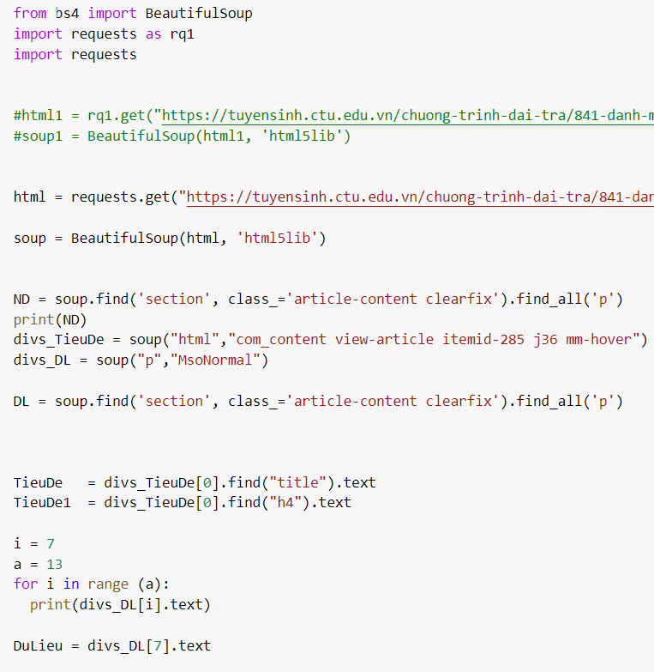
1. File Beautufulsoup
- Khai báo thư viện như: beautyfulsou4
- Khai báo biến như: soup, html, link, new_feed,…
- Khai báo các thủ tục như: def CN, def CT, def KHTN,…

Slide 14
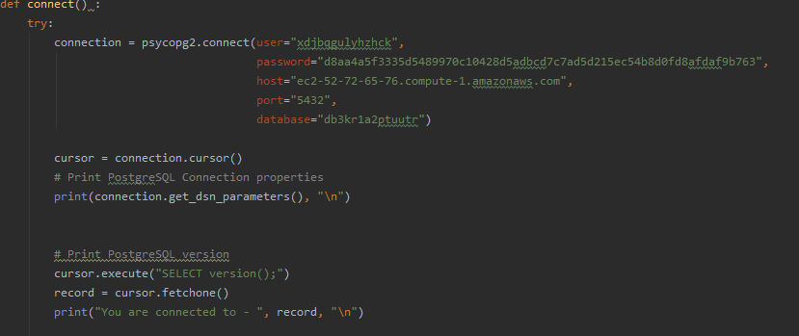
2. File Postgresql
Cài đặt các thủ tục.
sử dụng psycopg2 để lưu dữ liệu

Slide 15
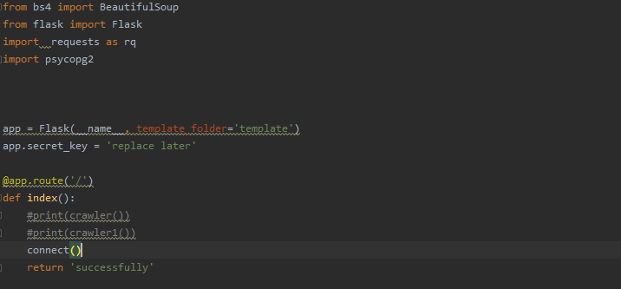
2. File Heroku
Cài đặt các thủ tục.
Sử dụng Flask kết nối heroku

Slide 16
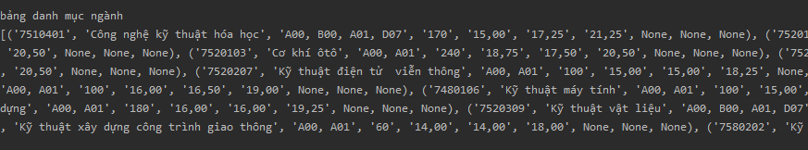
Chương 4: KẾT QUẢ ĐẠT ĐƯỢC

Slide 17
Cám ơn các bạn đã lắng nghe

